Slide 1

LANChat：安全与智能，无需妥协。
2025/09/30

Slide 2
目录
产品概述
应用场景
功能介绍

Slide 3
产品概述
LANChat是一款专为高保密需求场景设计的本地化大语言模型部署平台，搭载NVIDIA Jetson AGX Orin（64GB）边缘计算设备，支持4-7人同时低延迟交互。通过完全离线的模型部署，LANChat确保敏感数据无需上传至云端，彻底杜绝外部泄露风险，确保金融交易、科研机密、企业战略等敏感对话数据无需上传至云端，从根本上杜绝外部泄露风险，为您提供安全与效率兼备的AI对话能力。

Slide 4
应用场景
量化交易公司：用于本地解析实时市场数据、进行私密的回测策略讨论，绝对保障交易逻辑不外泄。
法律事务所：用于分析客户案件、生成和审阅合同条款，确保所有隐私案卷资料百分百安全。
研发型企业：用于内部技术方案研讨、专利文档撰写，保护核心创意与知识产权不暴露于公网。
家庭自用： 基于人物肖像系统，给出用户更加智能，更加个性作出反馈。

Slide 5
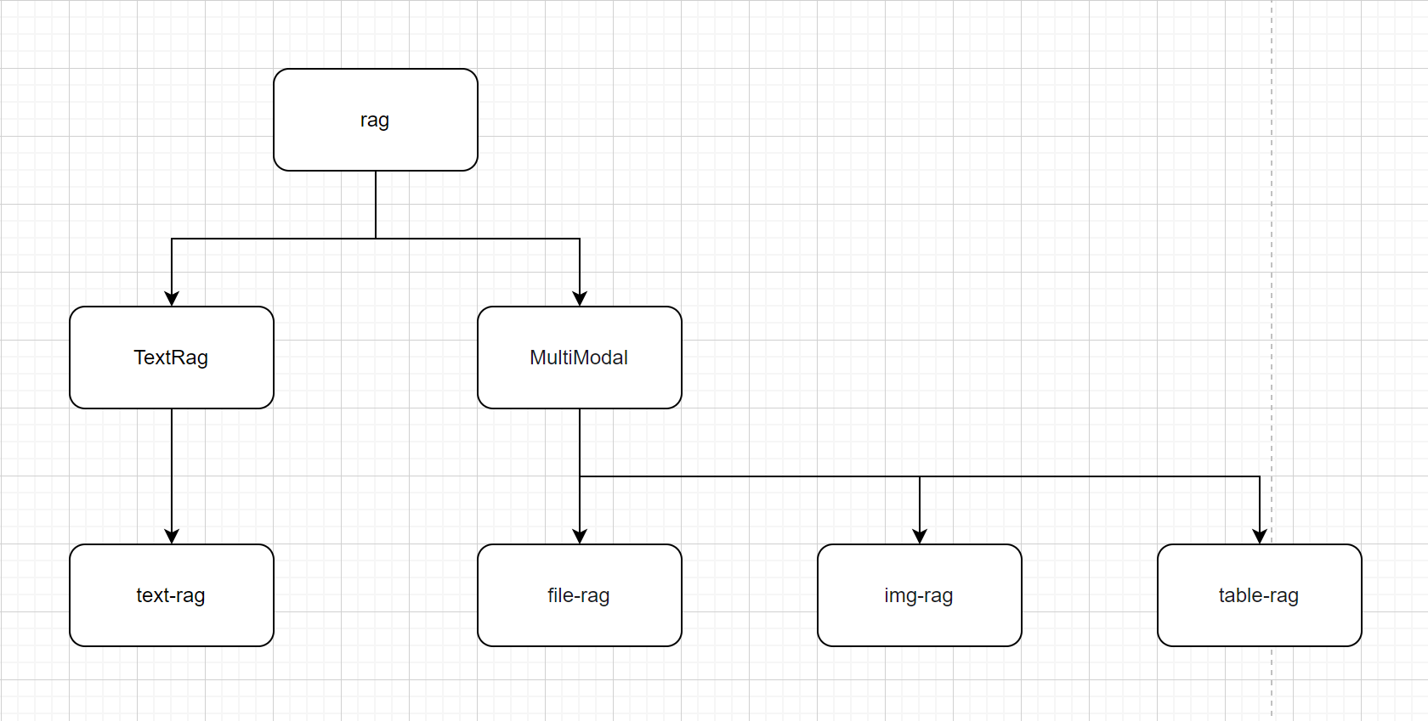
功能介绍
rag模块
- 多模态rag
- 纯文本rag

Slide 6
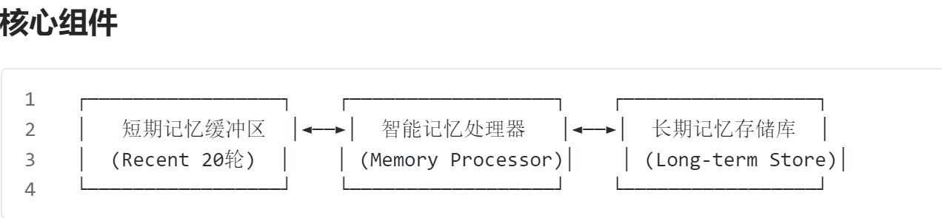
功能介绍
记忆模块
-采用纯文本rag开发 chroma
支持超长记忆检索
支持重启问候

Slide 7
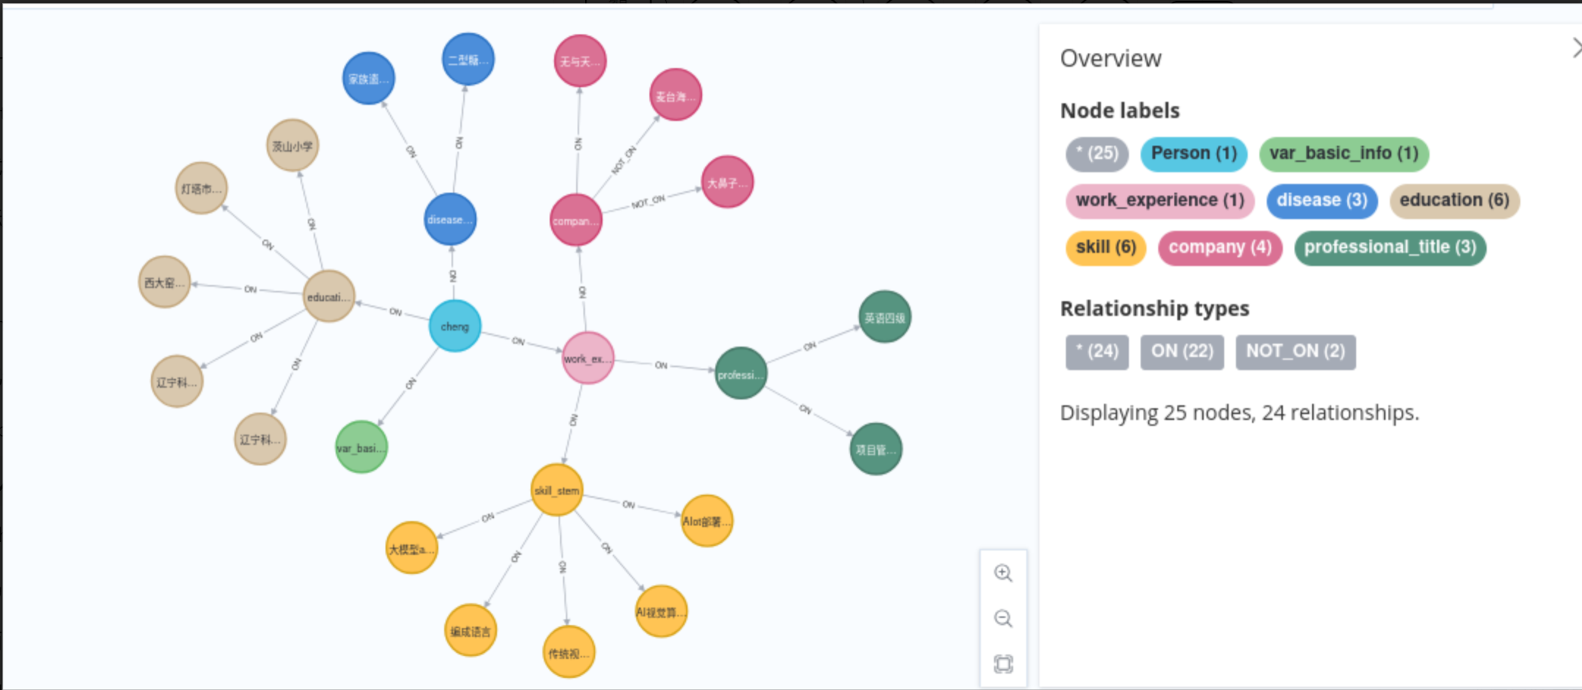
功能介绍
人物肖像模块
主要针对个人使用，
带入聊天内容，有针对，人性化的回答用户提问。Noe4j worknetx
可以通过聊天出发更新。

Slide 8
功能介绍
信息缓存模块
避免频繁访问rag系统。
对相近提问做出更深入的思考。
降低token消耗。

Slide 9
功能介绍
其他模块
Kafka信息队列模块，
Mcp模块。
Redis信息缓存模块
…

